Slide 1
الدرس السادس: اجمع عددين بثلاثة منازل

Slide 2
الفصل التاسع الدرس السادس
عزيزي الطالب : يتوقع منك في نهاية الدرس ان
1.ان تجمع عددين من ثلاثة منازل بدون الحمل
2.ان تجمع عددين من ثلاثة منازل مع الحمل

Slide 3
الفصل التاسع الدرس السادس
لنتذكر معا
43
+
29
68
+
28
57
+
11
72
96
68

Slide 4
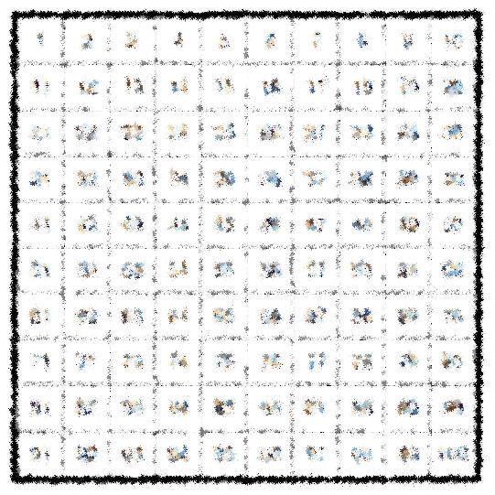
الفصل التاسع الدرس السادس
واحدات | عشرات | مئات
واحدات | عشرات | مئات
7 + 2 | 4 3 | 3 1
4
7
9

Slide 5
الفصل التاسع الدرس السادس
ملاحظة :عند الجمع نجمع الواحدات أولا ثم العشرات ثم المئات مع العدد الذي تم حمله
واحدات | عشرات | مئات
5 + 7 | 2 4 | 3 2
1
5
7
2

Slide 6
عزيزي الطالب: اختر الإجابة الصحيحة
335+48=(383, 384 ,385, 386)
619+124=(743,742,741,704)
380+65=(441, 442, 443,445)
155+793=(946,947,948,949)

Slide 7
تنويه هام
عزيزي الطالب:
ا ارجو حل التمرين الموجود في الملف المرفق مع الفيديو
عزيزي ولي امر الطالب :
ارجو متابعة التلميذ في حل التمرين
أتمنى لكم النجاح والتوفيق والسلام عليكم ورحمة الله وبركاته
دمتم بخير

